Slide 1
Registar osoblja i računovodstvo troškova rada u sustavu MFERAC
MFeRAC
Marjeta Bančič, marjeta.bancic@mf-rs.si
Paula Kolenko, paula.kolenko@mf-rs.si
Slavko Lenarčič, slavko.lenarcic@mf-rs.si

Slide 2
Sadržaj
Registar osoblja
Obračun plaća
Ustrojstvo sustava
Razvoj, održavanje i podrška

Slide 3
Zakonodavstvo
Zakon o državnim službenicima (ZJU)
Odluka o unutarnjoj organizaciji, kategorizaciji radnih mjesta, radnim mjestima i titulama u tijelima javne uprave i pravosuđa
Zakon o sustavu plaća u javnom sektoru (ZSPJS)
Odluka o jedinstvenoj metodologiji i načinima izračuna i isplate plaća u javnom sektoru
Odluka o plaćama direktora u javnom sektoru
Zakon za uravnoteženje javnih financija (ZUJF)
Ostalo radno zakonodavstvo i pravilnici (Zakon o radnom odnosu, kolektivni ugovori o radu...)
Posebno zakonodavstvo i ostali pravilnici
....

Slide 4
KE-SD
Registar osoblja i troškovi rada
  Registar osoblja
    Objedinjeno upravljanje registrom osoblja za sve državne ustanove
    Središnji registar osoblja državne uprave
    Središnji registar osoblja pravosudnih tijela
    Odjeli za osoblje koji rade na objedinjen način
  Računovodstvo troškova rada
    Objedinjeni obračun plaća proračunskih korisnika (+ stipendije, ostali troškovi rada: ugovori o radu, ugovori o honorarnom radu... )
    Prijenos podataka vanjskim ustanovama
    (Porezna uprava, mirovinski fondovi, AJPES, Zavod za zdravstveno osiguranje, Uprava za javna plaćanja, banke ....)
    Poveznice između aplikacija KE-SD (kadrovska evidencija i troškovi rada), DPS (izvršenje proračuna) i GKS (glavna knjiga i pomoćni računi) - mjere financijske kontrole, obveze kreditiranja i realizacija

Slide 5
Procesi ljudskih potencijala podržani KE-SD-om
Planiranje ljudskih potencijala
Kategorizacija radnih mjesta
Zapošljavanje državnih službenika
Napredovanje (horizontalno i vertikalno), određivanje i utvrđivanje plaće
Godišnji odmor državnih službenika
Obrazovanje, osposobljavanje, razvoj karijere i ostala prava državnih službenika
Prekid radnog odnosa

Slide 6
Priprema sistematizacije
Katalog radnih mjesta za organizacijsku jedinicu
Plan za ljudske potencijale
Organizacijska struktura jedinice
Postupak potvrđivanja
kategorizacije
radnih
mjesta
Unutarnja organizacija
i kategorizacija radnih
mjesta

Slide 7
Priprema ugovora
Podaci o javnim službenicima
Kategorizacija
radnih mjesta
CPR
Središnji registar stanovništva
Ugovori o radu
Ugovor o radu
Obračun plaća

Slide 8
Izvješćivanje o ljudskim potencijalima
Sustav pruža mnogo izvješća o:
planu za ljudske potencijale
Kategorizacija radnih mjesta
Ugovori, napredovanja i ocjenjivanje državnih službenika
Podaci o državnim službenicima uključujući obračun plaća…….

Slide 9
Obračun plaća i kontrola proračuna
Osobni podaci
(Staž , podaci o bankovnim transferima, ...)
Kontrola proračuna
Ugovori o radu
Odluke
Obračun plaća
platni
sustav
Praćenje izostanka s posla
Nalozi za plaćanje
računovodstveni
dnevnik
glavna knjiga
primici,
odbici
Ispis platnih čekova

Slide 10
Obračun plaća i kontrola proračuna
Poslodavac/izvođač poslova/stipendist | Proračunski korisnik | Izvršitelj računovodstvenih poslova | VANJSKE USTANOVE
 | Unos podataka | Unos računovodstvenih parametara
 |  | Računovodstvo
 | Provjera ispravnosti računovodstva
 | Kontrola proračuna
 | Isplata i dostava podataka
 |  |  | Bankovni transfer
1
2
2
3
4
6
6
7

Slide 11
Proračunska kontrola i glavna knjiga
Proračunska kontrola - certifikacija i potpisivanje Odluka,
Priprema platnih naloga
Plaćanje: obračun plaća, porezi, osiguranja...
Prijenos podataka o izvršenim isplatama plaće u glavnu knjigu

Slide 12

Obračun plaća
Osobni podaci
(Staž , podaci o bankovnim transferima, ...)
Ugovori o radu
Banke
Financijska uprava Republike Slovenije
Zavod za mirovinsko i invalidsko osiguranje
Zavod za zdravstveno osiguranje
Zajednički
D.O.O.
PPD
Agencija za javnopravne evidencije i usluge
Uprava za javna plaćanja
Ured za statistiku Republike Slovenije
Obračun plaća
Praćenje izostanka s posla
primici,
odbici
Ispis platnih čekova

Slide 13


Isplata plaća
Uprava za javna plaćanja
BS
MFERAC
KE-SD
Nalog za plaćanje
Notes:
13

Slide 14






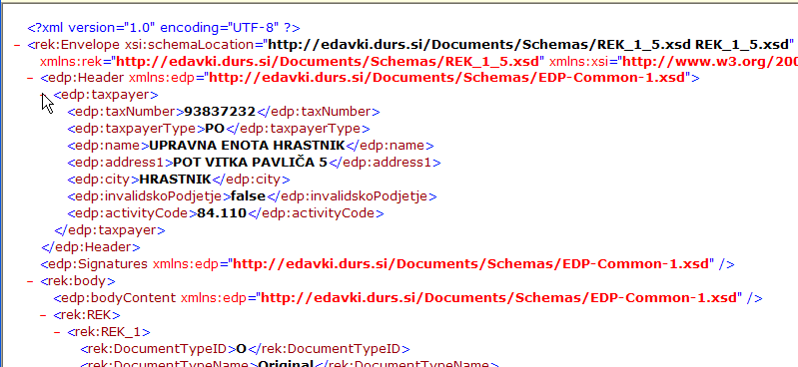
Prijenos podataka ustanovama
Mirovinsko i invalidsko osiguranje - obrazac M4
- podaci o plaćama u javnom sektoru
- statistički podaci
obrasci REK
Porez na dohodak
MFERAC
KE-SD
Zatvoreni međusobni mirovinski fond državnih službenika (ZVPSJU)
Fond za uplatu obaveznog dopunskog mirovinskog osiguranja (SODPZ)
Primarna zdravstvena zaštita
Krediti na
transakcijske račune
Osiguravajuće društvo

Slide 15
Izvješća za osoblje i korisnike
Izlazni podaci o plaći, koji sadržavaju sve relevantne informacije
Informacije o porezu na dohodak
Informacije o plaćenim doprinosima
Notes:
15

Slide 16
KE-SD u sustavu MFERAC
APPrA
NOSD
ORD
Dugotrajna
imovina
eMA
FAKTURIRANJE
CON
PUTNI NALOG
KE-ljudski potencijali
eCA
DPS
proračun
DPS
obveze
DPS
nalozi
SD
Obračuni plaća
SPIS
Izvješćivanje
GLAVNA KNJIGA
IZNOS ZA PLATITI
SULP
IZNOS ZA PRIMITI
Stipen-
dije
P-CON
UJPnet
DUGOTRAJNA IMOVINA
ZAJMOVI
FDCR
PL.PR
eVEM

Slide 17
Infrastruktura
Klijent: PC, TS, TS Farm
Korisnik: Windows 7 , Windows 8.1, Windows 10
Server: HP UNIX, baza podataka ORACLE,
Razvojni alati: Power Builder, ORACLE Designer
Mreža: HKOM - brza kompjuterska mreža za javnu upravu

Slide 18
Ustrojstvo - cjelokupna slika (uz TSFarm)
PU
TS Farm
DP pri PU
HKOM
Kompjuterska mreža javne uprave
Server
MF
ROMA
DP pri PU
RDP klijent
REPLIkacija
MNZ
REX
MORS

MFERAC

Slide 19
Upravljanje sustavom
Upravljanje korisnicima i njihovim pravima
Administracija sustava:
  Server za bazu podataka
  Server terminala
  Instalacija i raspodjela novih verzija
  Proizvodnja, testiranje i školsko okruženje
  Rezerva
Informiranje korisnika

Slide 20
Korisnici i podrška
 | Ministarstvo financija | Ministarstvo obrane | Ministarstvo unutarnjih poslova
Broj korisnika (KE-SD) | 1630 | 575 | 205
Broj obračunanih plaća | 21,579 | 12,500 | 9,000
Projekt | Projekt | Tehnička podrška
MF-SITS | 3+1 | 5
MF-DJR | 4+1
Ministarstvo unutarnjih poslova | 2 | 2
Ministarstvo obrane | 2
MJU | 1

Slide 21

Pitanja i odgovori

